Slide 1


Big Data Systems
Project 1 – Big Mobility & IoT Data Analytics
student: Katarina marinović
Broj indeksa: 1633

Slide 2



Tehnologije korišćene u projektu
Apache Spark
Hadoop
Docker

Slide 3
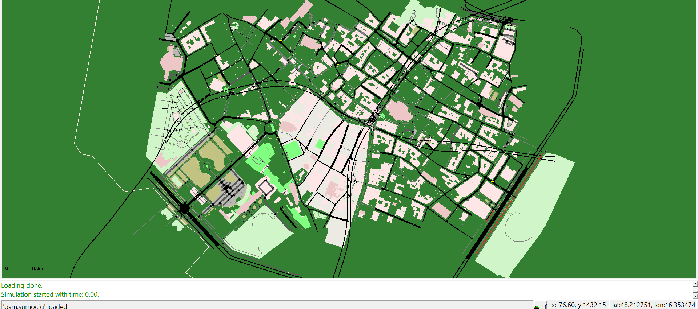
Korišćeni skupovi podataka
Uz pomoć SUMO simulatora kreirana su dva skupa (fcd1.csv i emission1.csv) podataka koja se odnose na kretanje vozila, kao i na informacije o izduvnim gasovima u Beču.

Slide 4
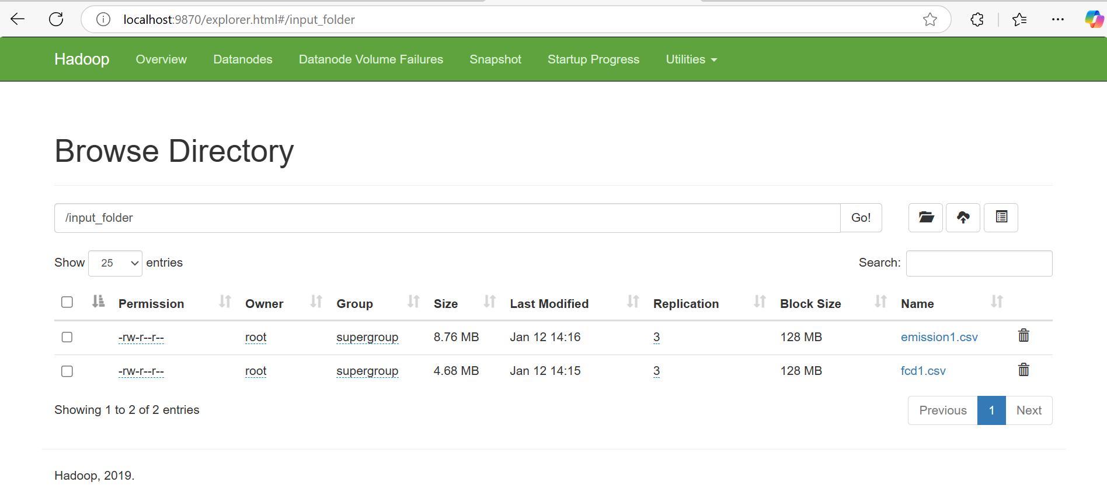
Podaci su postavljeni na HDFS

Slide 5
Zadatak 1
Odrediti broj vozila i njihove karakteristike koja su prolazila u blizini značajnih mesta u gradu u određenom vremenskom periodu. Mesto (geo koordinate mesta), veličina „blizina“, granice vremenskog perioda i eventualni filter (npr. tip vozila) se zadaju kao argumenti aplikacije.
Redosled parametara koji se očekuje:
file.py <coordinateX> <coordinateY> <radius> <timestamp1> <timestamp2> <fuel/pollution> [<vehicle_type>]

Slide 6
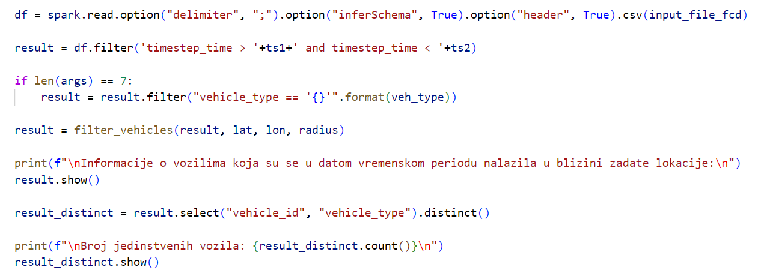
Zadatak 1

Slide 7
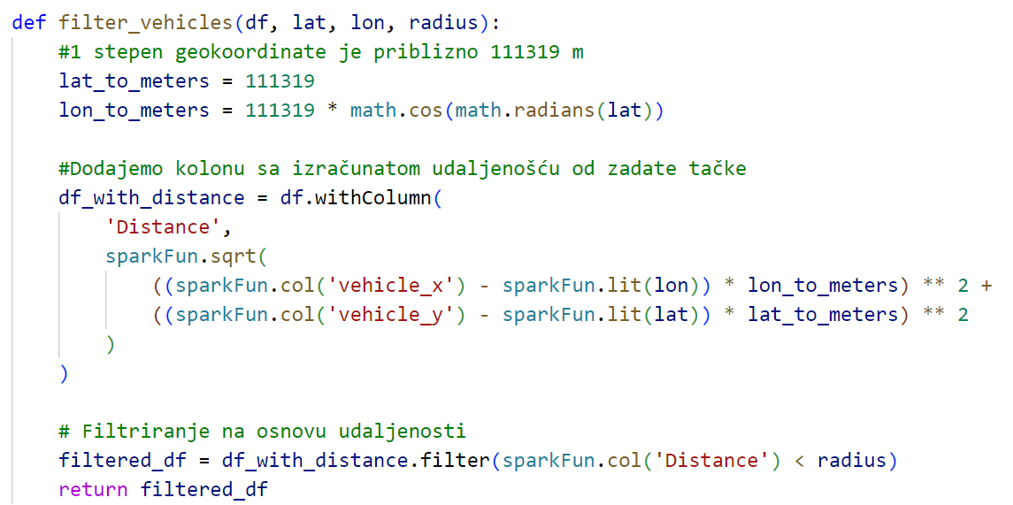
Zadatak 1
Funkcija filter_vehicles izdvaja vozila koja su se nalazila na zadatoj udaljenosti (radius) od izabrane lokacije (lat, lon)

Slide 8
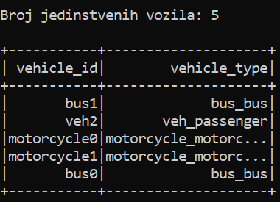
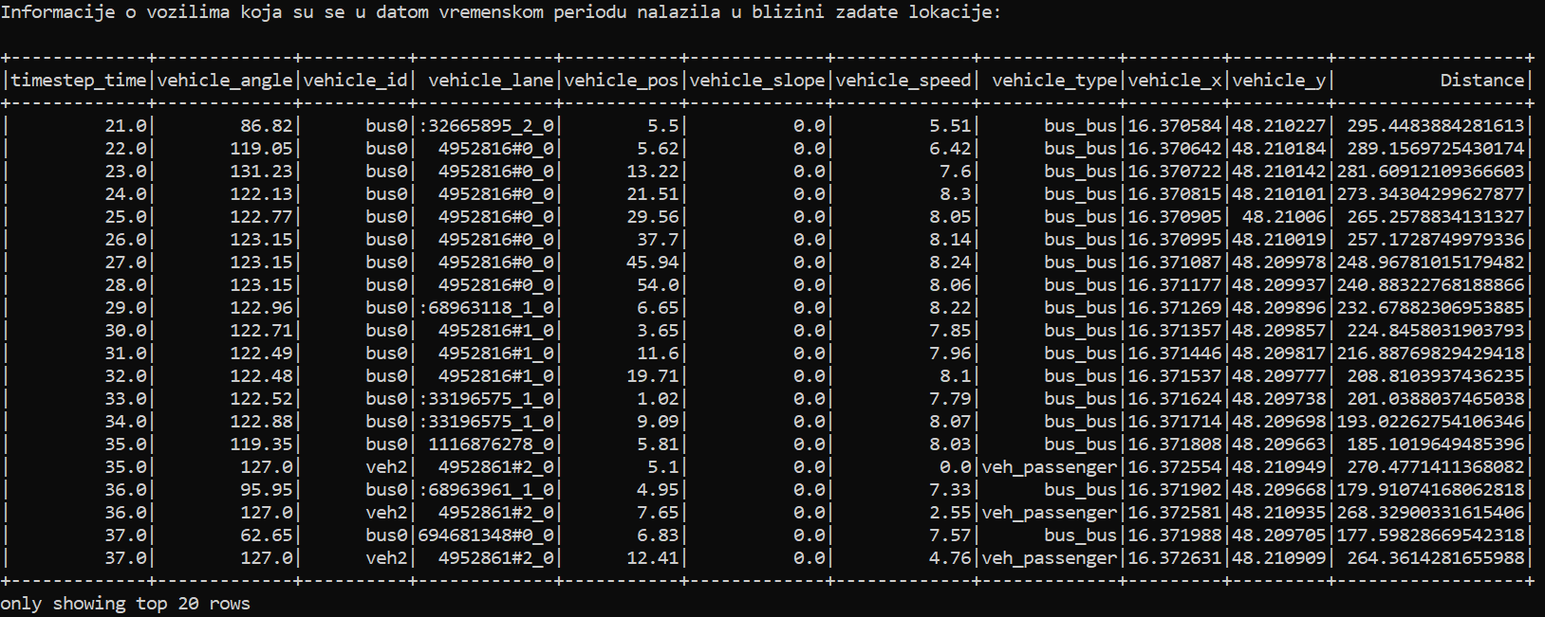
Zadatak 1 - Rezultat
Ulazni parametri:
48.208667 16.373806 400 20.0 80.0 fuel

Slide 9
Zadatak 2
Naći minimalne, maksimalne, srednje vrednosti, standardne devijaciju i ostale statističke parametre zagađenja (CO2, CO, HC, NOx, PMx, noise) ili potrošnje goriva (fuel, electricity) po ulicama (edge/lanes) u određenim vremenskim periodima.

Slide 10
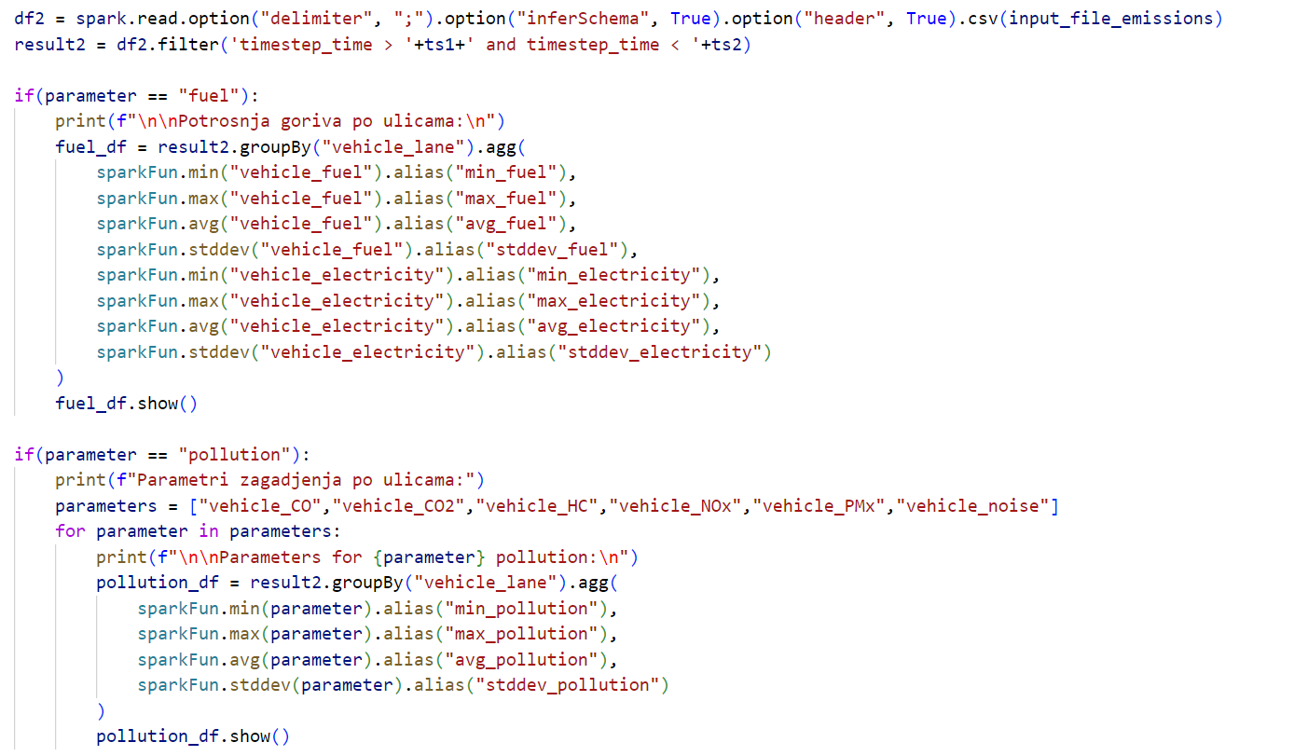
Zadatak 2

Slide 11
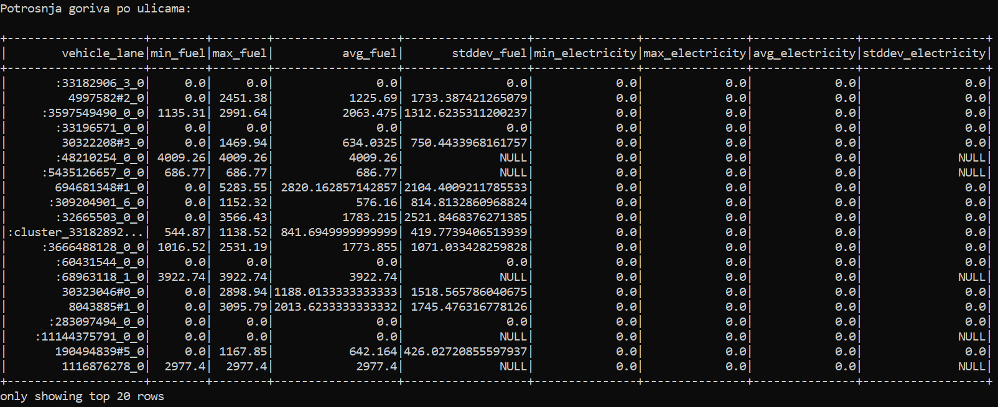
Zadatak 2 – Rezultat
Ulazni parametri: 48.208667 16.373806 400 20.0 80.0 fuel

Slide 12
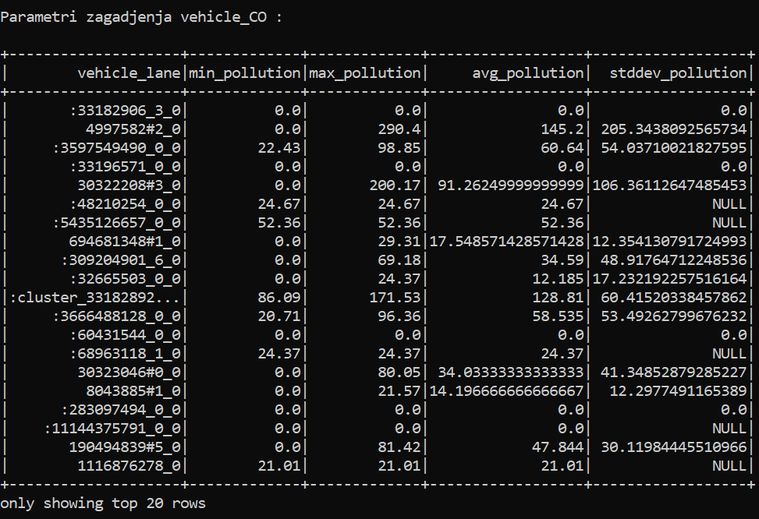
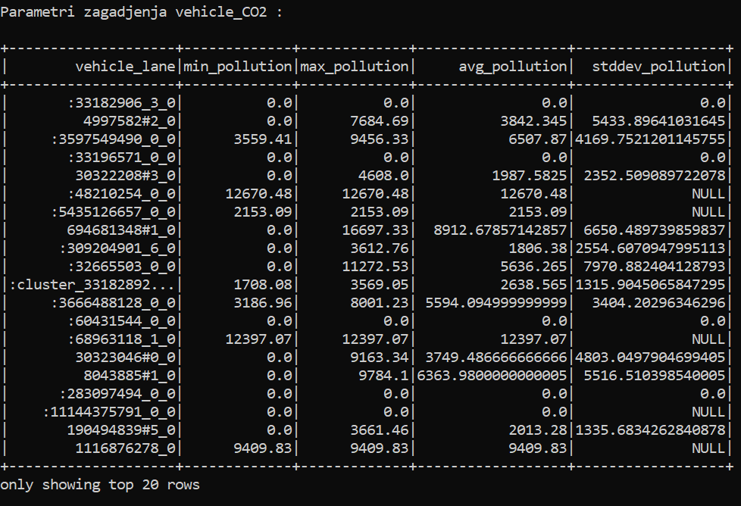
Zadatak 2 – Rezultat
Ulazni parametri: 48.208667 16.373806 400 20.0 80.0 pollution

Slide 13
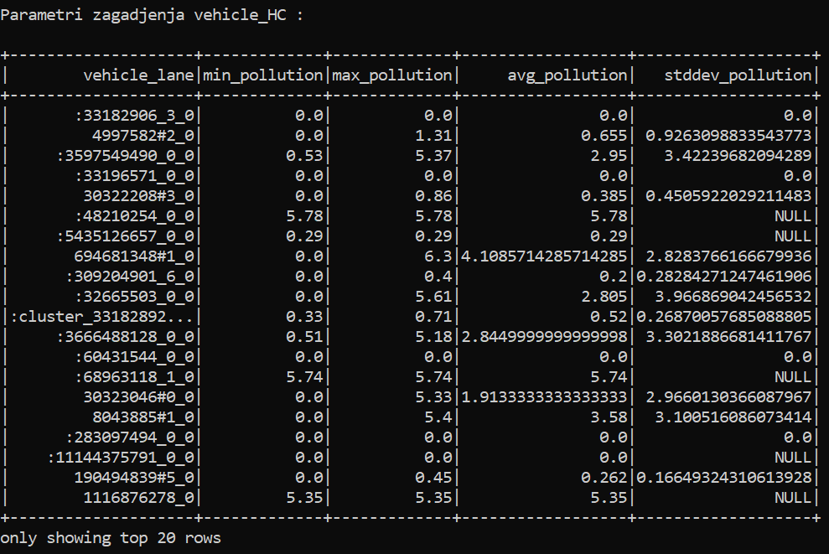
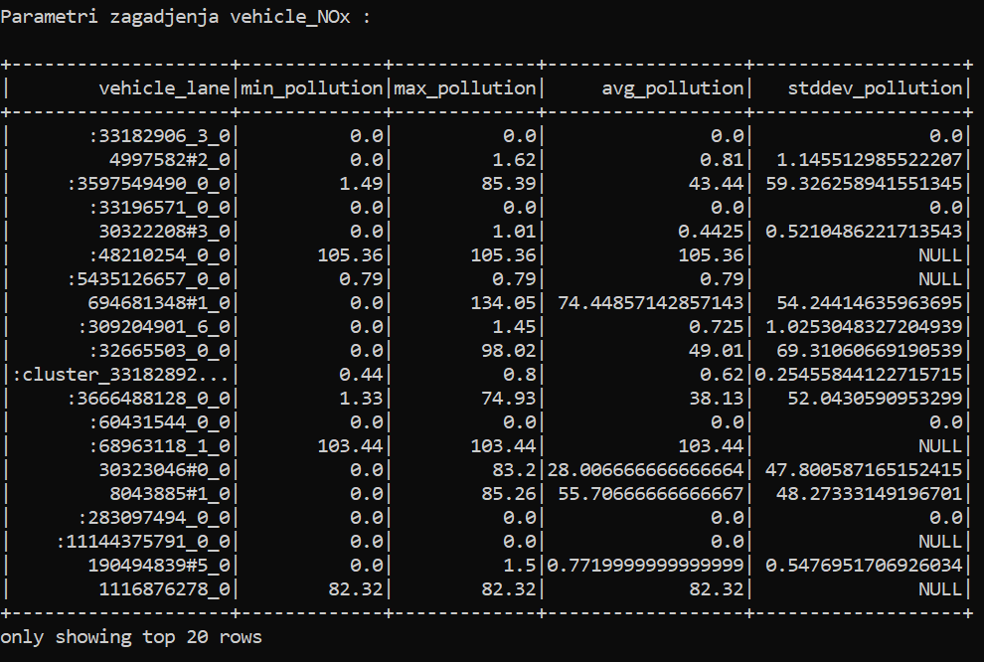
Zadatak 2 – Rezultat
Ukoliko je unet parametar pollution

Slide 14
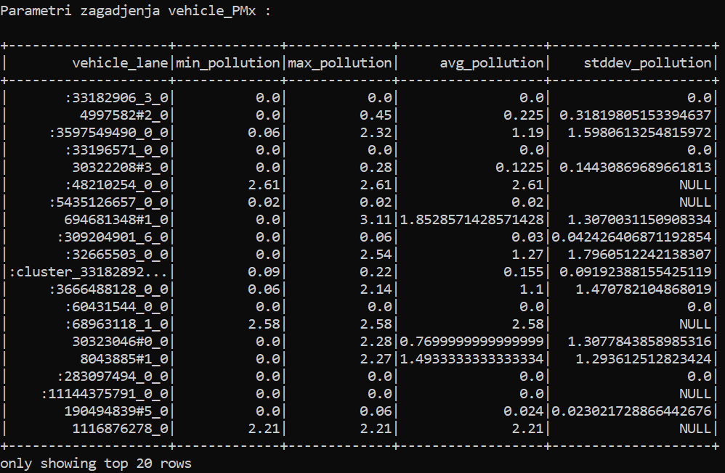
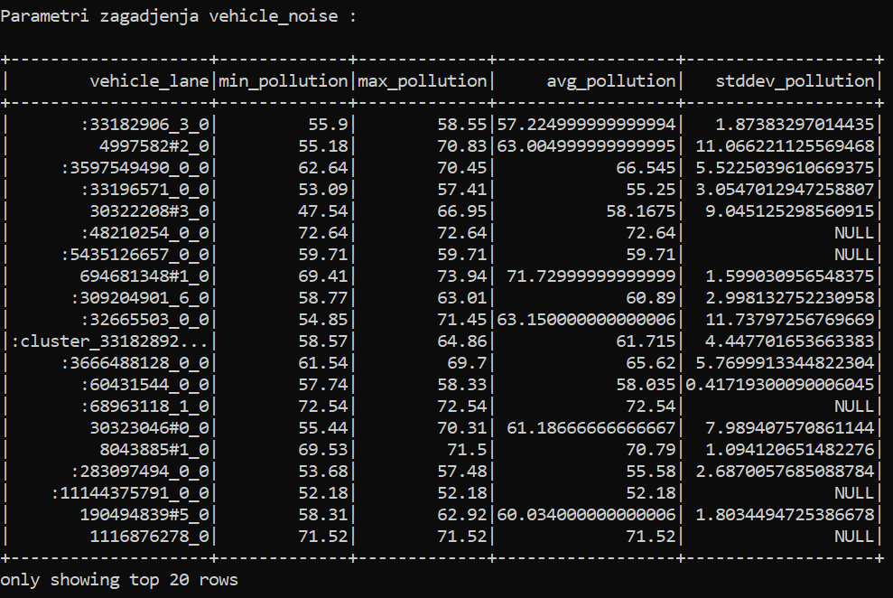
Zadatak 2 – Rezultat
Ukoliko je unet parametar pollution

Slide 15
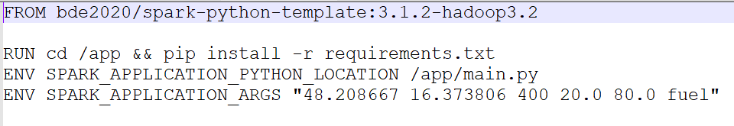

Izvršenje aplikacije na klasteru Spark Docker kontejnera
Izgled Dockerfile-a:
Izgled requirements.txt fajla:

Slide 16
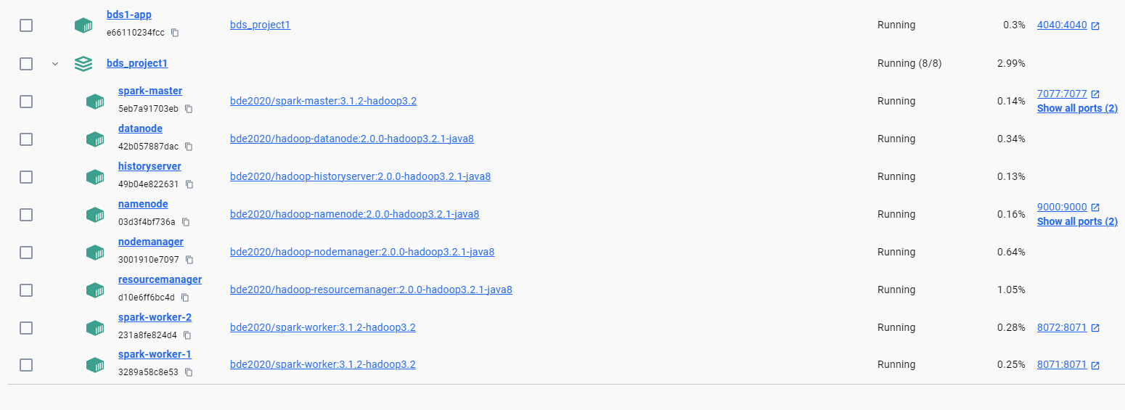
Organizacija kontejnera

Slide 17
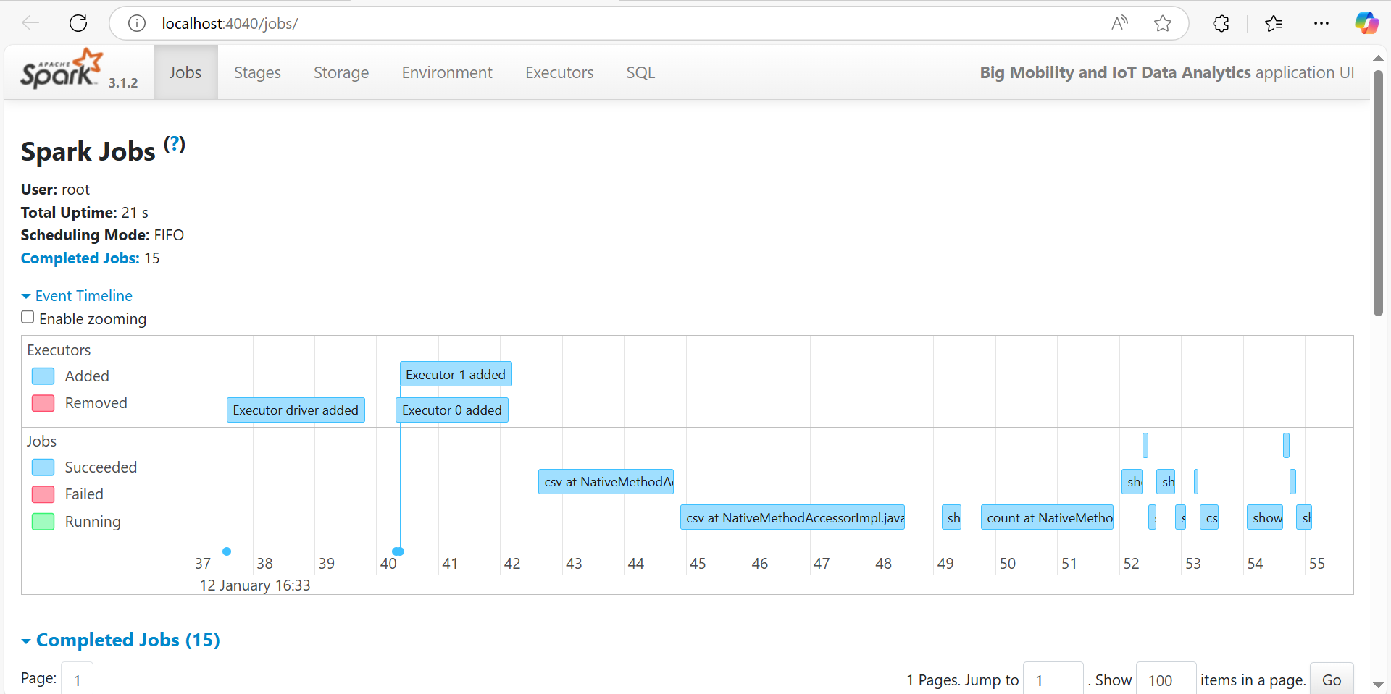
Spark Jobs

Slide 18
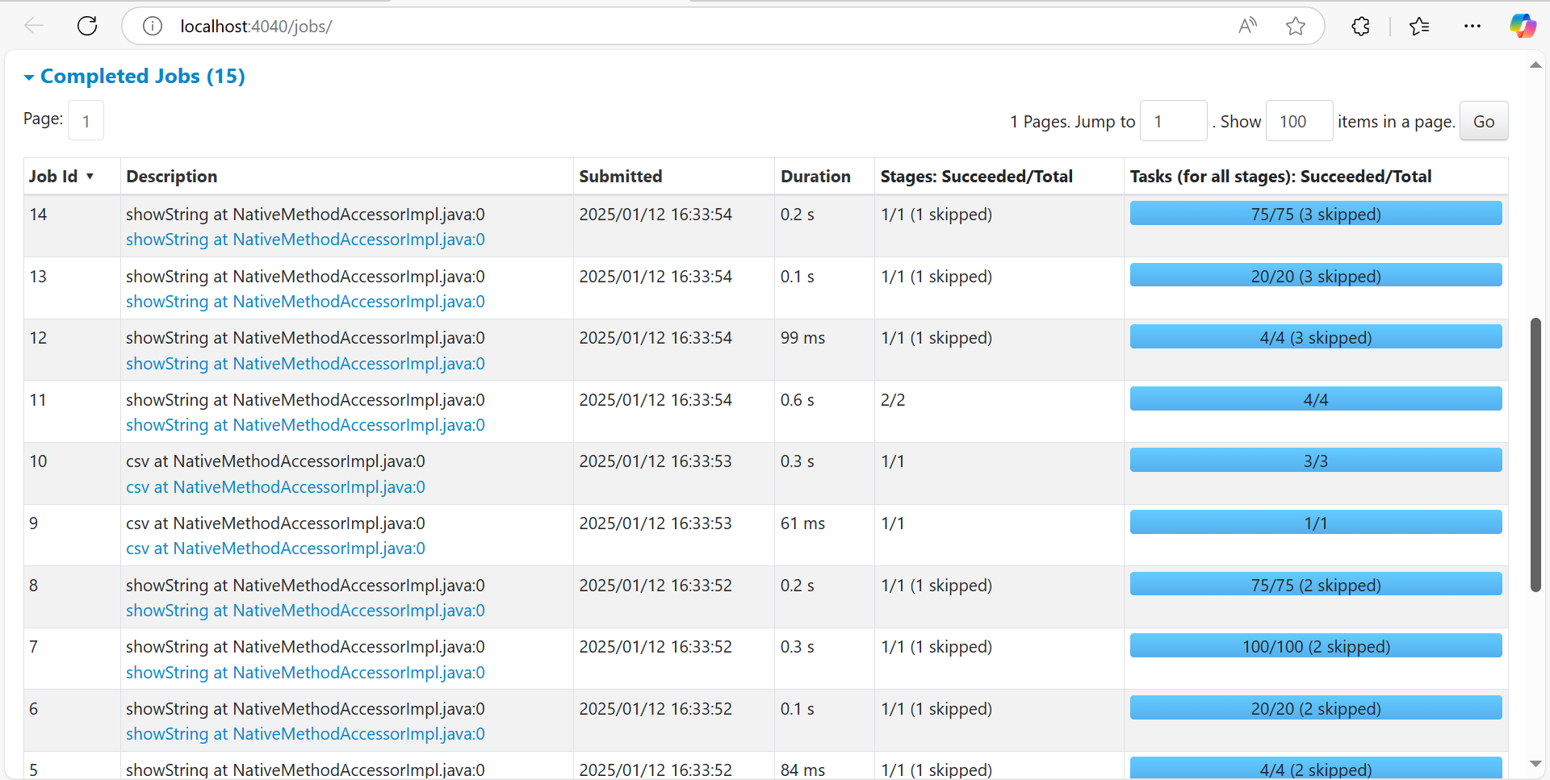
Spark Jobs

Slide 19
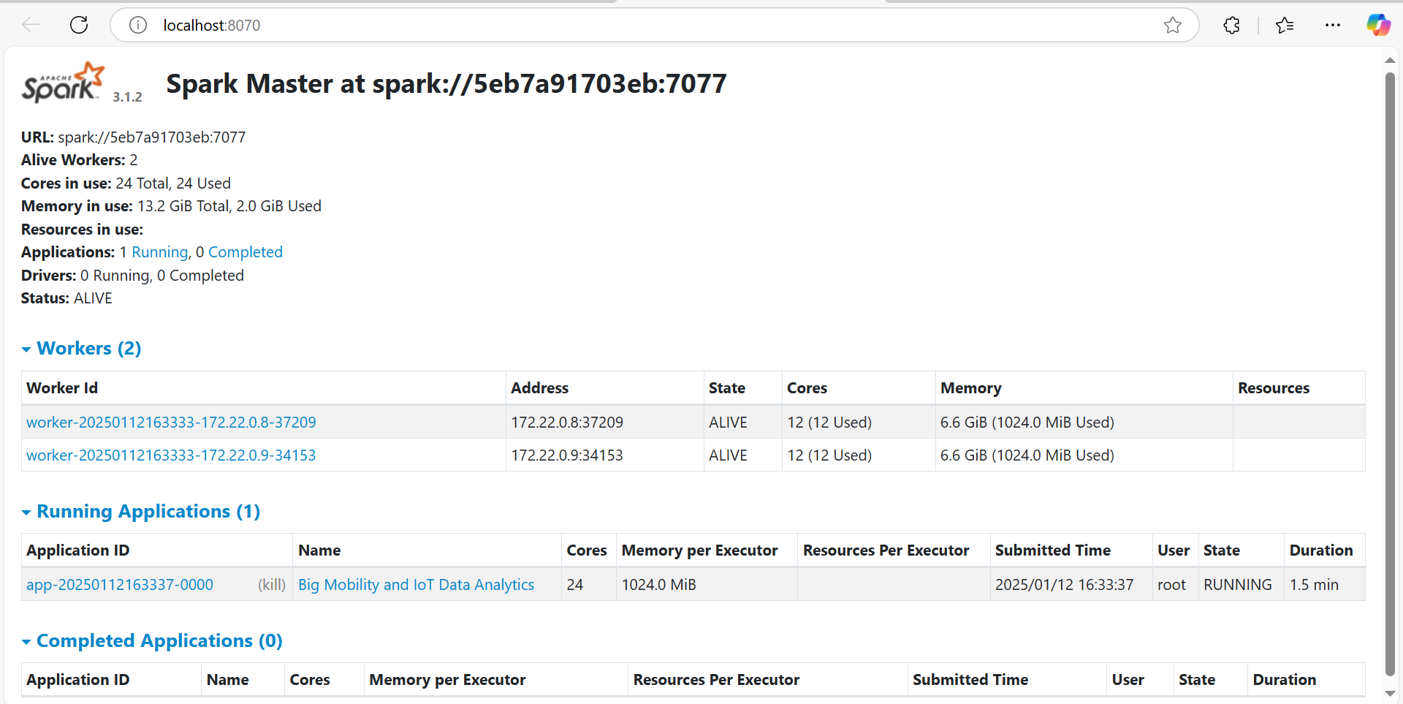
Spark Master – izvršenje aplikacije

Slide 20
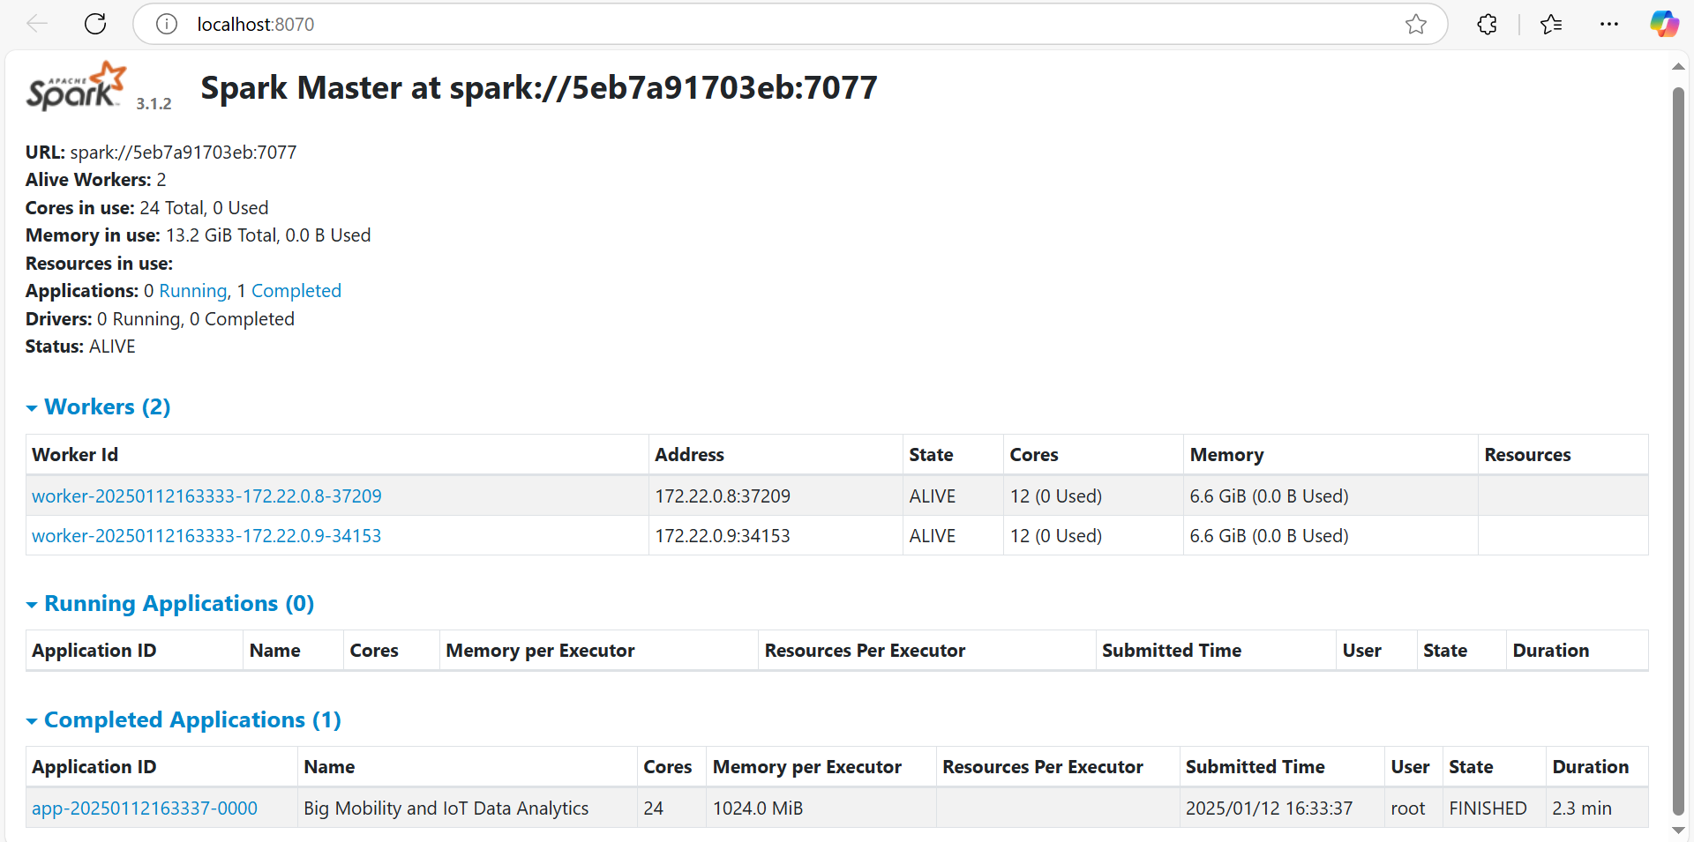
Spark Master – završeno izvršenje aplikacije

